Slide 1

BITCOIN: MUITO SE FALA E POUCO SE ENTENDE
INSTITUTO FEDERAL FLUMINENSE
CAMPUS – ITAPERUNA/RJ
CURSO TÉCNICO INTEGRADO EM INFORMÁTICA
Autores: Rafael Fernandes, Thiago Rocha, João Pedro Cozendey e Pedro Ramos
Orientador: Leandro da Silva Foly
Itaperuna - RJ 2019

Slide 2
Sumário
Introdução
Referencial Teórico
Metodologia
Resultados e Discussão Considerações finais
Referências
Contatos e Agradecimentos

Slide 3



Introdução

Slide 4
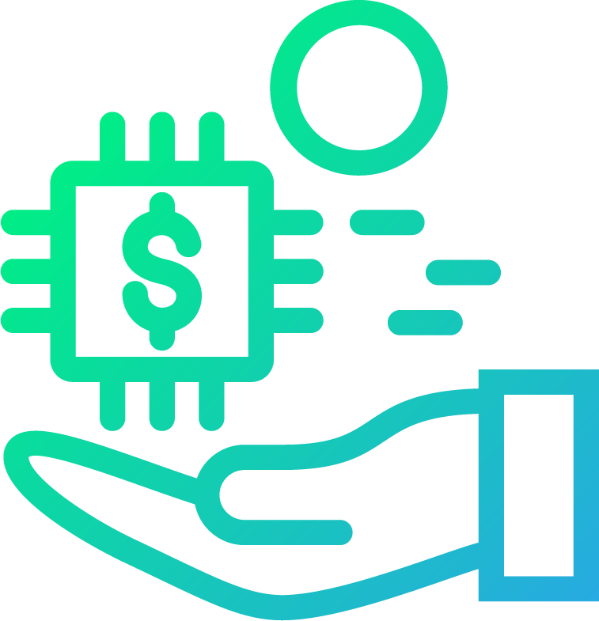
Referencial Teórico
Criptomoeda
Peer-to-peer
Bitcoin
Criptografia

Slide 5

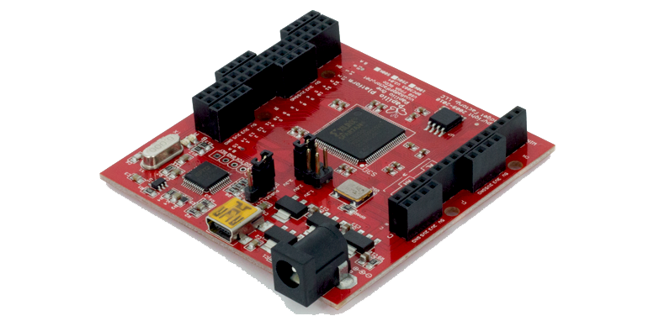
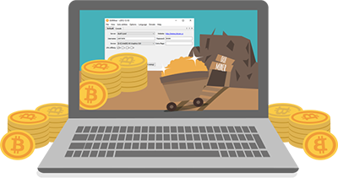
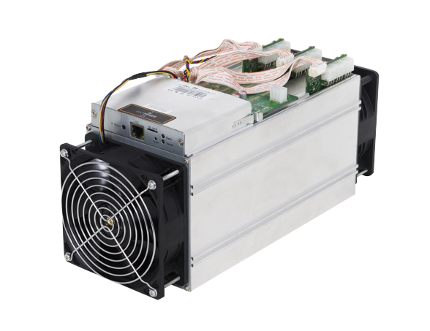

Referencial Teórico
Hash
Blockchain
CPU
GPU

Slide 6






Metodologia

Slide 7
Metodologia
Perguntas | Respostas
“Você sabe o que é uma criptomoeda? | “Não, nunca ouvi falar” | “Não, mas já ouvi falar” | “Sim, tenho uma ideia básica” | “Sim, sei completamente o conceito”
“Você sabe o que é um Bitcoin?” | “Não, nunca ouvi falar” | “Não, mas já ouvi falar” | “Sim, tenho uma ideia básica” | “Sim, sei completamente o conceito”
“Você sabe como ganhar um Bitcoin?” | “Não, nunca ouvi falar” | “Não, mas já ouvi falar” | “Sim, tenho uma ideia básica” | “Sim, sei completamente o conceito”
“Você sabe como é feita a mineração de Bitcoin?” | “Não, nunca ouvi falar” | “Não, mas já ouvi falar” | “Sim, tenho uma ideia básica” | “Sim, sei completamente o conceito”
“Você já procurou saber sobre Bitcoin?” | “Não, não tenho interesse no assunto” | “Não, mas as vezes me desperta interesse” | “Sim, mas não consegui entender muito bem os conceitos” | “Sim, consegui achar tudo que queria”

Slide 8
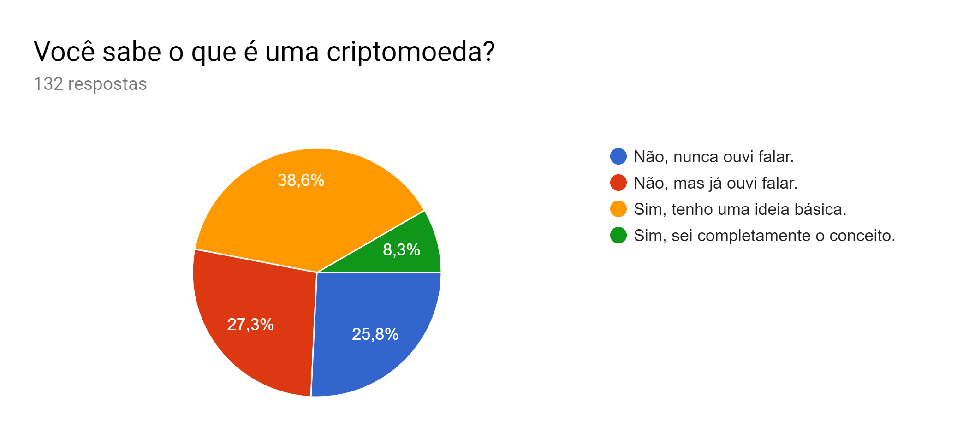
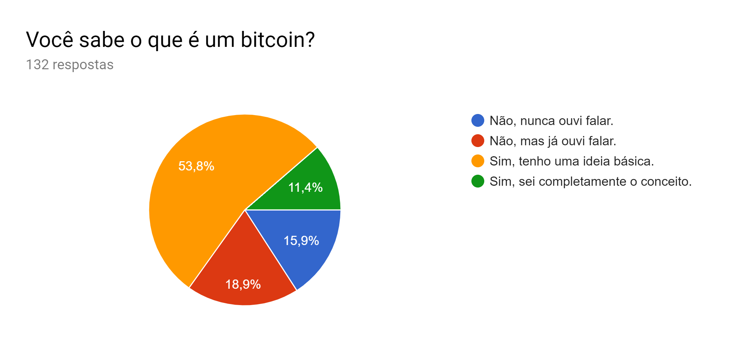
Resultado e Discussão

Slide 9
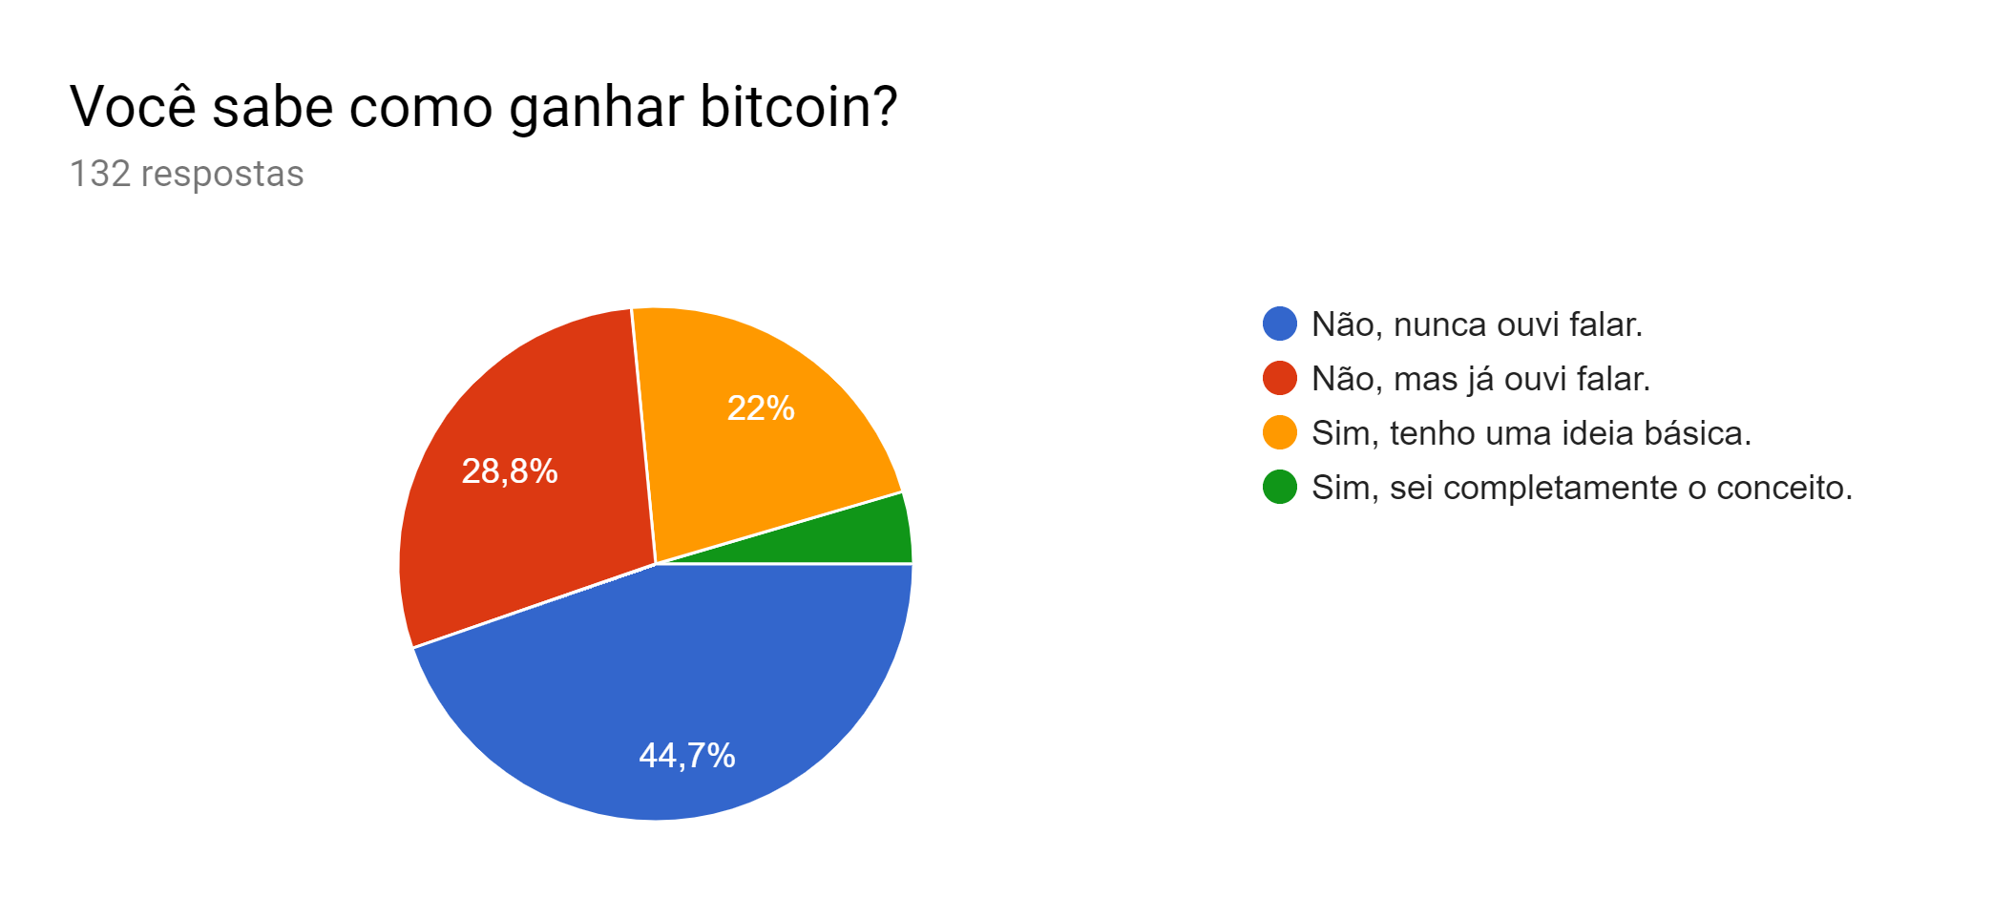
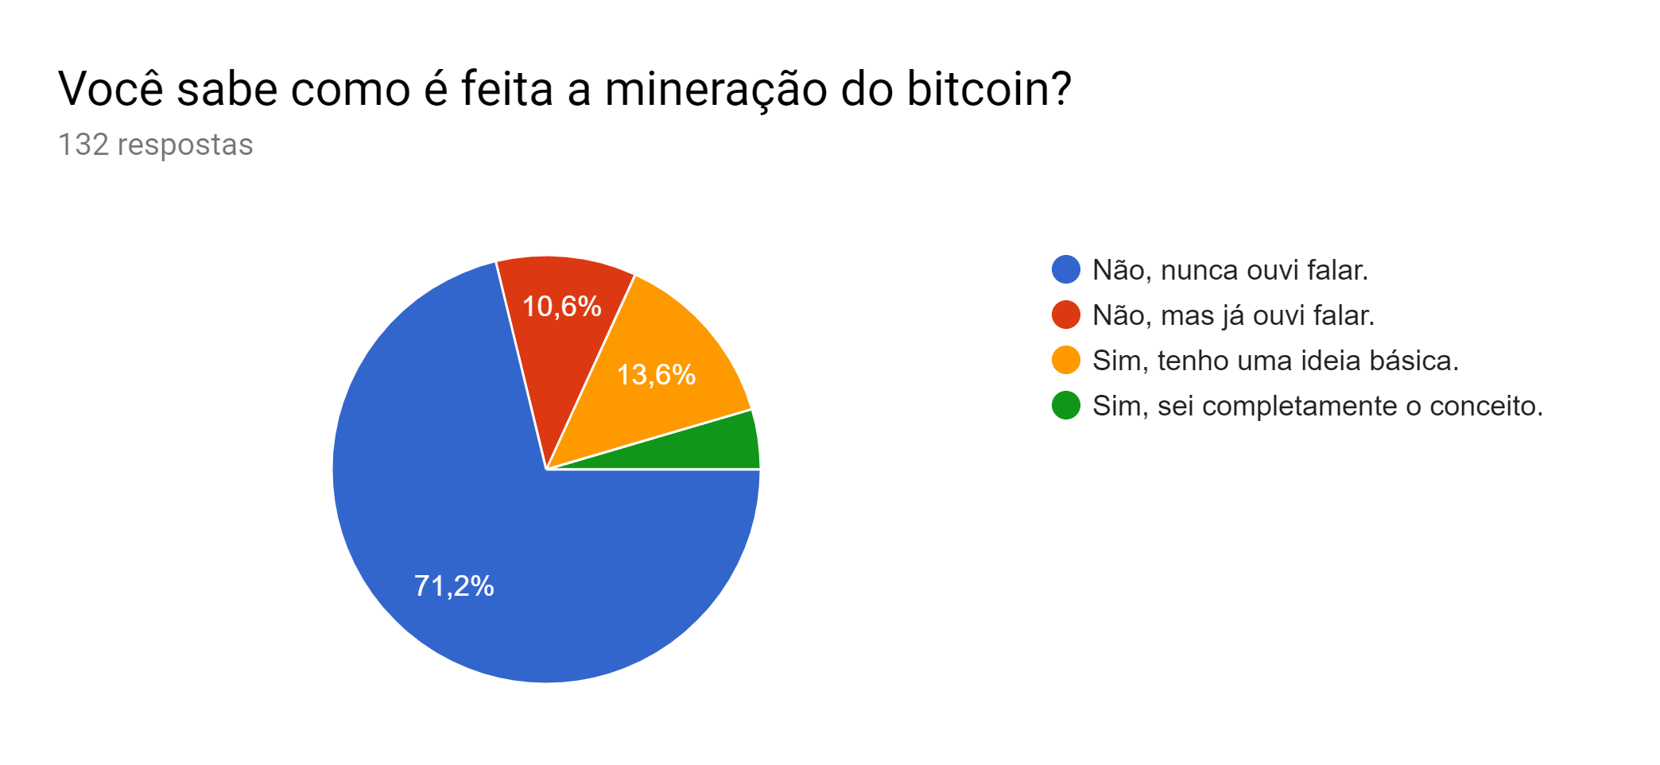
Resultado e Discussão

Slide 10
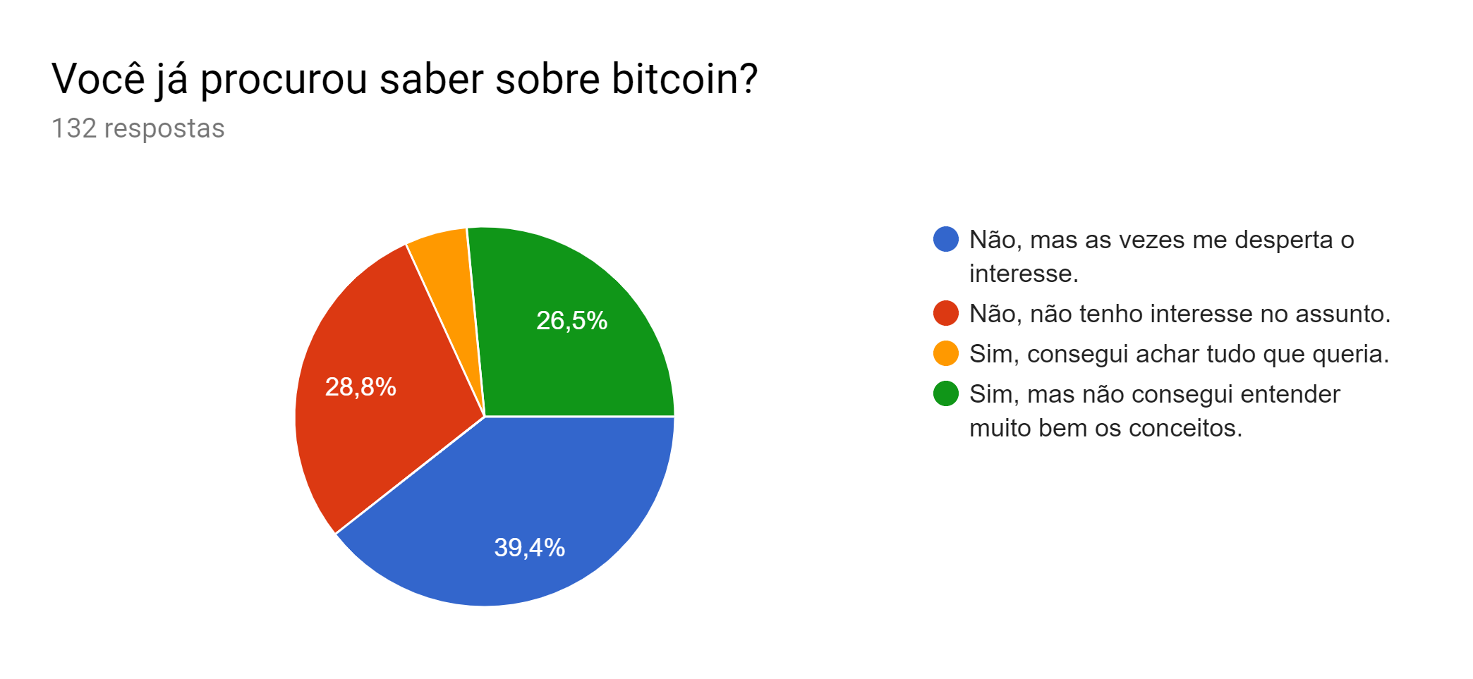
Resultado e Discussão

Slide 11


Resultado e Discussão

Slide 13
Considerações Finais
Desinformação
Aplicativo

Slide 14
Contatos e
Agradecimentos
Contatos
Autores:
thiagormnb@gmail.com
rafaelfernandes2001007@gmail.com
pedroporci10@gmail.com
jpcozendey@hotmail.com
Orientador:
lefoly@gmail.com
Agradecimentos
IFF
Banca
Professores e Funcionários
Familiares e Amigos

